Slide 1
StickyCubes
игра на Python Arcade
Выполнил: Коршунов Ярослав Александрович

Slide 2
Идея проекта
Проект представляет собой 2D‑аркаду, в которой игрок управляет кубом, меняющим направление гравитации (к полу или к потолку). Задача игрока - как можно дольше избегать столкновений с препятствиями и зарабатывать очки.

Slide 3
Задачи, для решения которых создан проект
Показать навыки разработки игр на Python с использованием библиотеки arcade.
Отработать работу с игровыми циклами, физикой движения, обработкой ввода пользователя.
Реализовать базовые элементы геймдизайна: прогресс, скины, внутриигровую валюту и сохранение данных.
Создать простой, но затягивающий игровой прототип, который можно развивать и дополнять.

Slide 4
Структура проекта
GameState - перечисление состояний игры: главное меню, игра, пауза, меню скинов, экран поражения.
GravityDirection - перечисление направления гравитации: вверх/вниз.
GravityCubeGame (наследник arcade.Window) - основной класс приложения

Slide 5
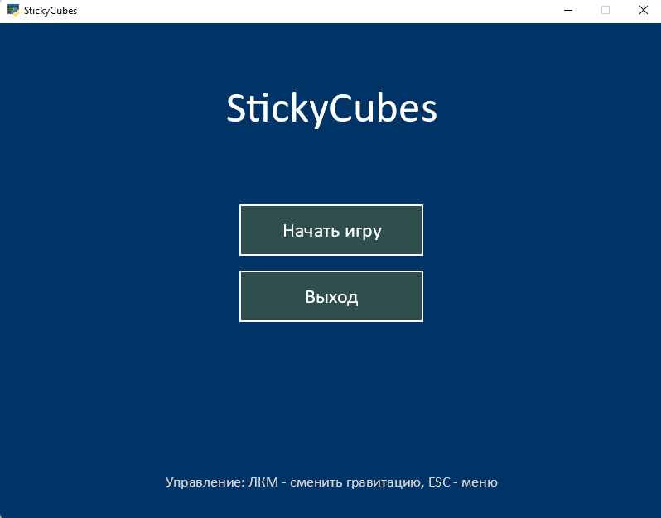
Версия 1.0
В самой первой версии даже не использовался физический движок. Там были основные механики: смена гравитации, главное меню и меню после поражения.

Slide 6
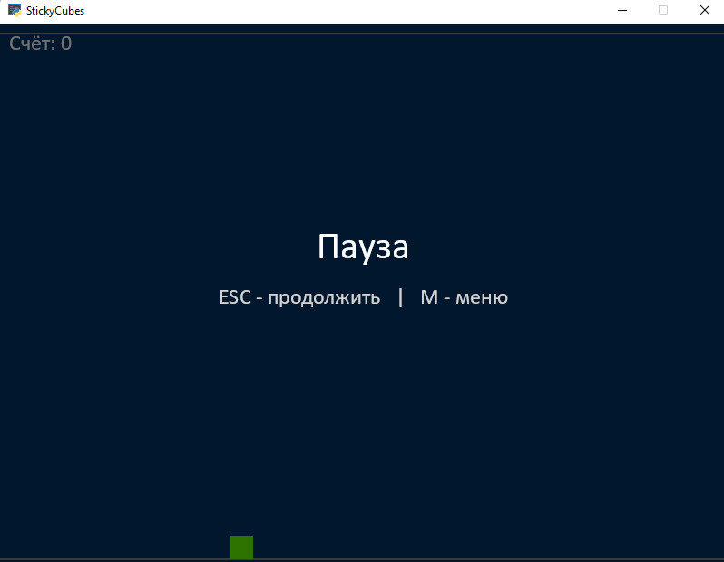
Версия 1.1
В этой версии добавился счёт монет и меню паузы. Также поменялись некоторые константы, чтобы упросить процесс игры, в самой первой версии было очень сложно играть.

Slide 7
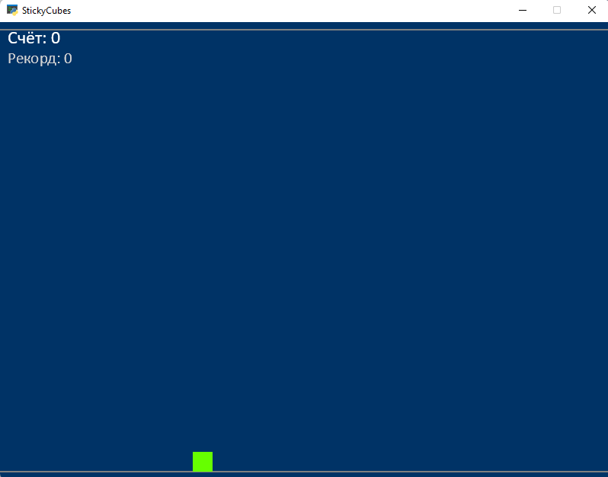
Версия 1.2
В этой версии добавилось сохранение рекорда игрока в отдельный файл, а также защита данных от изменения.

Slide 8
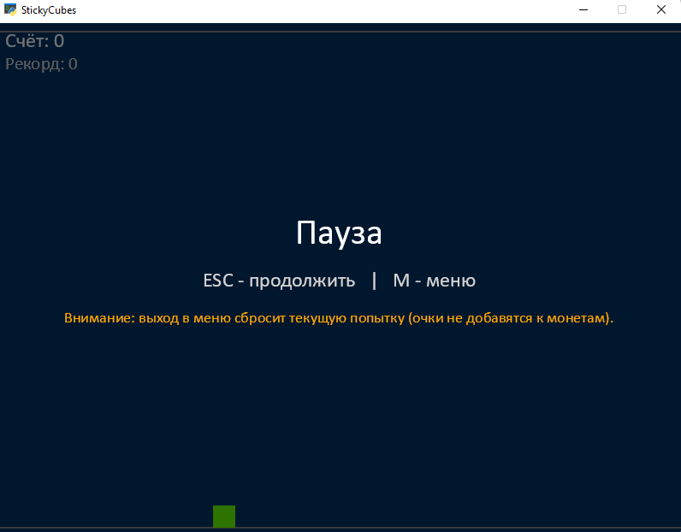
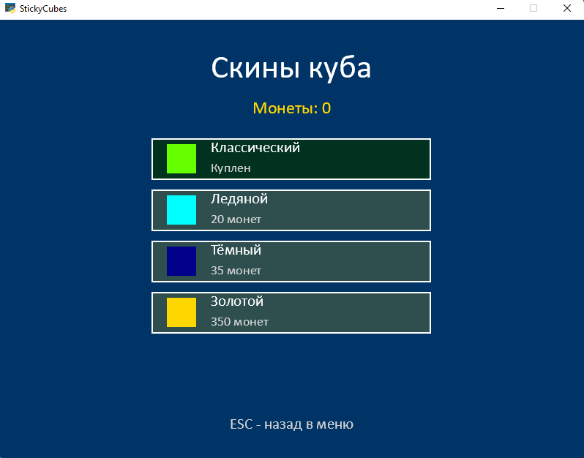
Версия 1.3
Это финальная на данный момент версия проекта, в ней добавилась внутриигровая валюта – монеты, магазин скинов, также было немного улучшено меню паузы.
Количество монет сохраняется в файл и проверяется на изменение.

Slide 9
Особенности геймплея и логики
Куб «прилипает» к полу или потолку и может менять гравитацию только в момент касания, что делает управление более тактическим.
Препятствия появляются случайно сверху или снизу и движутся слева направо с настраиваемой скоростью и размером.
Столкновение с препятствием:
  завершает текущую попытку;
  конвертирует набранные очки в монеты;
  обновляет рекорд, если текущий счёт его превзошёл.

Slide 10
Система скинов и валюты
В игре реализованы скины куба, отличающиеся цветом и редкостью.
Скины продаются за внутриигровые монеты, которые игрок получает за набранные очки.
Скины отсортированы по редкости: от обычных до редкого золотого с высокой ценой.
Реализовано меню скинов:
  отображает доступные скины, их стоимость, статус («Куплен» / цена);
  позволяет покупать скины (при достаточном количестве монет) и выбирать активный.

Slide 11
Сохранение прогресса
Монеты, купленные скины и текущий выбранный скин, а также рекорд, сохраняются в файл.
Для защиты от ручного изменения количества монет используется проверка целостности (контрольная сумма с секретной строкой): при несоответствии подписи сохранение игнорируется.

Slide 12
Используемые технологии
Язык программирования Python
Графическая библиотека Arcade
Стандартные модули Python

Slide 13
Возможности для доработки и развития
Введение уровней сложности и новых типов препятствий (движущиеся, исчезающие, с анимацией).
Расширение системы скинов: анимации, эффекты частиц, дополнительные категории (не только цвет).
Онлайн‑таблица рекордов и рейтинг игроков.
Портирование проекта на другие платформы и упаковка в отдельный исполняемый файл.

Slide 14
Вывод
Реализован полноценный игровой прототип с базовой физикой, системой препятствий, подсчётом очков, сохраниением прогресса, внутриигровой валютой и магазином скинов.
Проект продемонстрировал, что с помощью arcade можно быстро создавать наглядные 2D‑игры с понятной архитектурой.

Slide 15
Спасибо за внимание!

